Slide 1
Do it! C언어 입문
20164389 멀티미디어공학과 박병주
김상엽 지음 [이지스 퍼블리싱]

Slide 2

목차
8장 : 조건문
9장 : 반복문

Slide 3
조건문

Slide 4
조건문
조건문
조건문이란?
예외 사항에 대처하기 위한 문법
특정 조건을 부여하고 해당 조건을 만족하면 지정한 문장을 수행하는 문법임
진릿값이 참이면 지정한 문장을 수행함

Slide 5
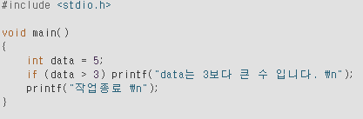
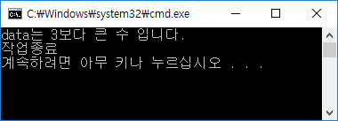
조건문
if 조건문

Slide 6
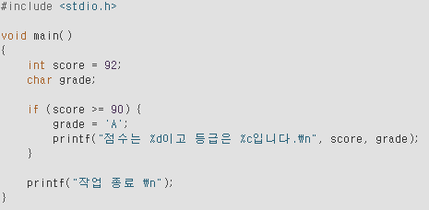
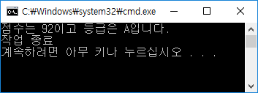
조건문
if 조건문

Slide 7
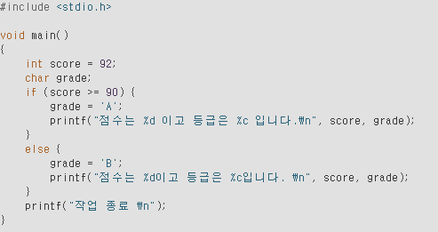
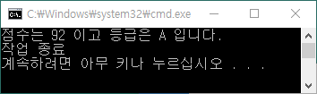
조건문
if ~ else ~ 조건문

Slide 8
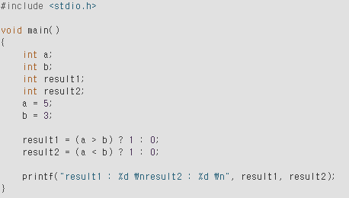
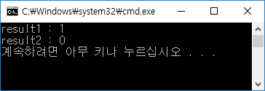
조건문
수식연산자
if ~ else ~조건문과 비슷함
결과 값 = (조건 수식) ? 수식1 : 수식2
참 거짓
※단일 문장으로 구성된
명령문만 사용 가능함.

Slide 9
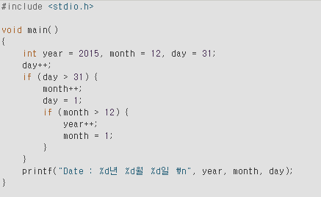
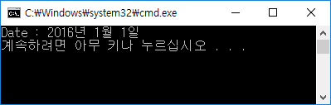
조건문
중첩된 if 조건문

Slide 10
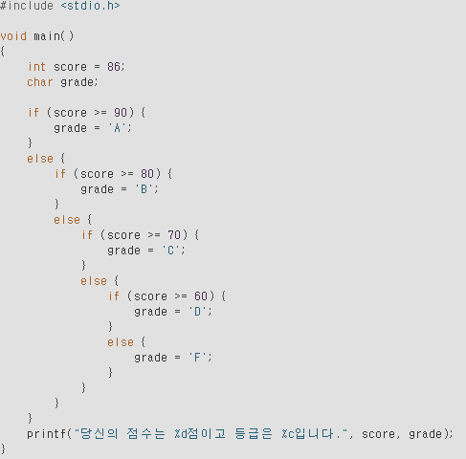
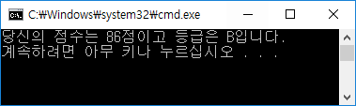
조건문
if~else 조건문

Slide 11
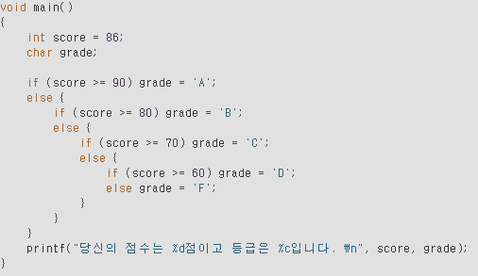
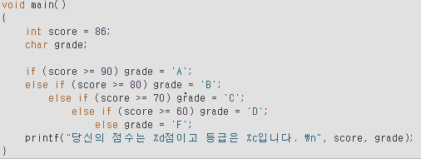
조건문
if~else 조건문

Slide 12
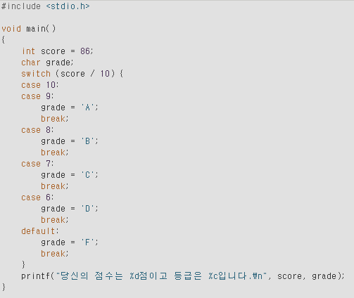
조건문
switch 조건문
switch(수식 또는 변수)
{
case 상수:
명령문;
break;
case 상수:
명령문;
break;
case 상수:
명령문;
break;
default:
명령문;
break;
}

Slide 13
반복문

Slide 14
반복문
반복문
반복문이란?
반복 행위를 효과적으로 표현하기 위한 문법
반복 조건을 부여하고, 해당 조건이 거짓이 될 때까지
지정한 문장을 수행하는 문법임

Slide 15
반복문
반복문
반복 잡업에 필요한 세 가지 요소
시작 조건
조건 변화 수식
종결 조건

Slide 16
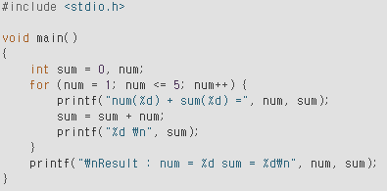
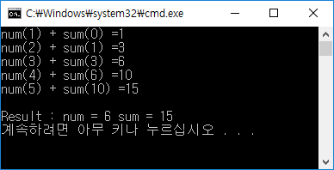
반복문
for 반복문
for(시작조건 ; 종결조건 ; 조건변화수식) 명령문;

Slide 17
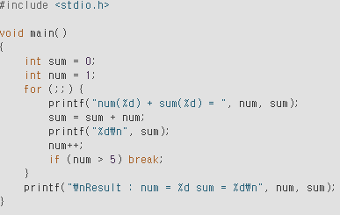
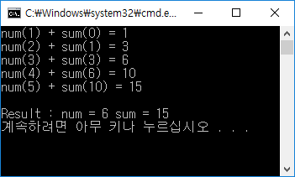
반복문
for 반복문 무한루프

Slide 18
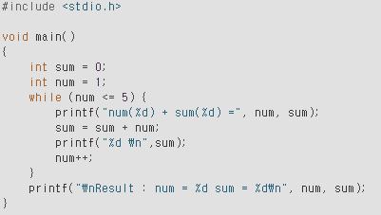
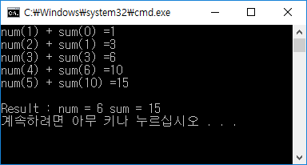
반복문
while 반복문

Slide 19
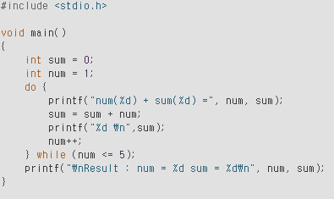
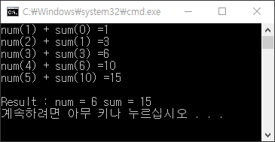
반복문
do ~ while ~ 반복문

Slide 20
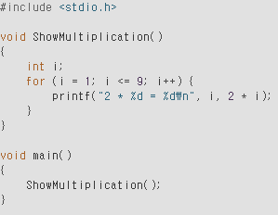
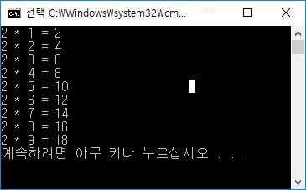
반복문
for 반복문으로 구구단 출력

Slide 21
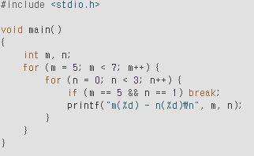
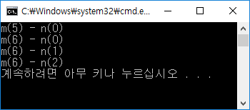
반복문
break와 continue 제어문
Break는 break와 가장 가까운 반복문 또는 switch문을 종료함
Continue는 반복문 안에 사용되며 continue가 속한 가장 가까운 반복문을 다시 반복함

Slide 22
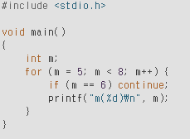
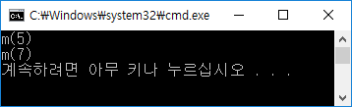
반복문
break와 continue 제어문

Slide 23
감사합니다.
The End.

